Slide 1

IT R&D Global Leader
L1~L3 계층통합 스위치 기술
ETRI
Technology Marketing
Strategy
네트워크연구본부
초연결통신연구소

Slide 2

  목 차
  ----------------------------------------------
  1. 기술의 개요
  2. 기술이전 내용 및 범위
  3. 경쟁기술과 비교
  4. 기술의 사업성
  - 활용분야 및 기대효과
  5. 국내외 시장 동향

Slide 3
1. 기술의 개요
본 이전 기술은 L3 IP router 기능과 L1~L2 POTN 전달망 스위치 기능을 통합한 계층통합스위치 기술로 IP 기능과 POTN 기능을 라인카드에서 in-line으로 처리할 수 있어 3.2Tera 급 시스템에서 line-speed 성능의 IP over PTN, IP over OTN 기능을 보장할 수 있음
본 기술을 적용한 계층통합 스위치는 설정에 따라 pure IP router 또는 pure POTN swtch로도 동작할 수 있고, IP over PTN, IP over OTN 기능도 line-speed로 제공함.

Slide 4
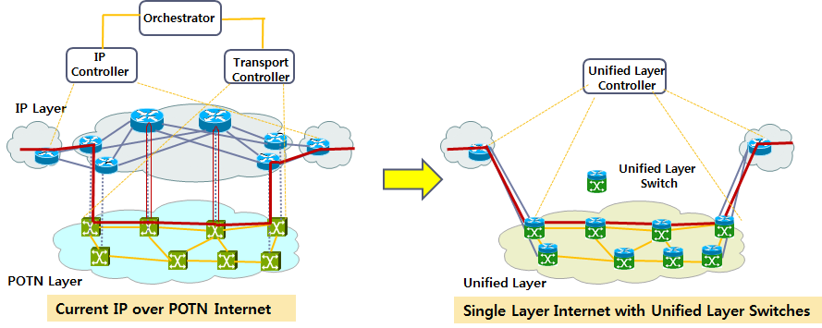
1. 기술의 개요 (계속)
계층통합 스위치는 현재 IP router 망과 전달망(POTN)으로 분리되어 있는 Internet bacbone 구조를 하나의 계층통합 Layer로 구성할 수 있게 하며, SDN이 도입될 경우 현재의 IP controller, Transport controller, Ochestrator 로 구성될 수 밖에 없는 control 망을 하나의 unified layer controller로 통합할 수 있게 함.

Slide 5
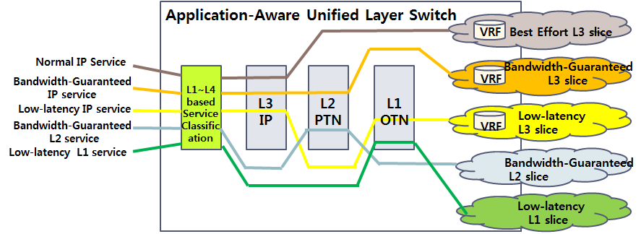
1. 기술의 개요 (계속)
계층통합 스위치의 계층통합 L3VPN 기술은 기존의 IP/MPLS L3VPN이 제공하지 못하는 다양한 QoS type의 VPN을 제공할 수 있으며, 이를 통해 IP/MPLS L3VPN에서 불가능한 VPN간의 완벽한 traffic isolation을 제공할 수 있음

Slide 6
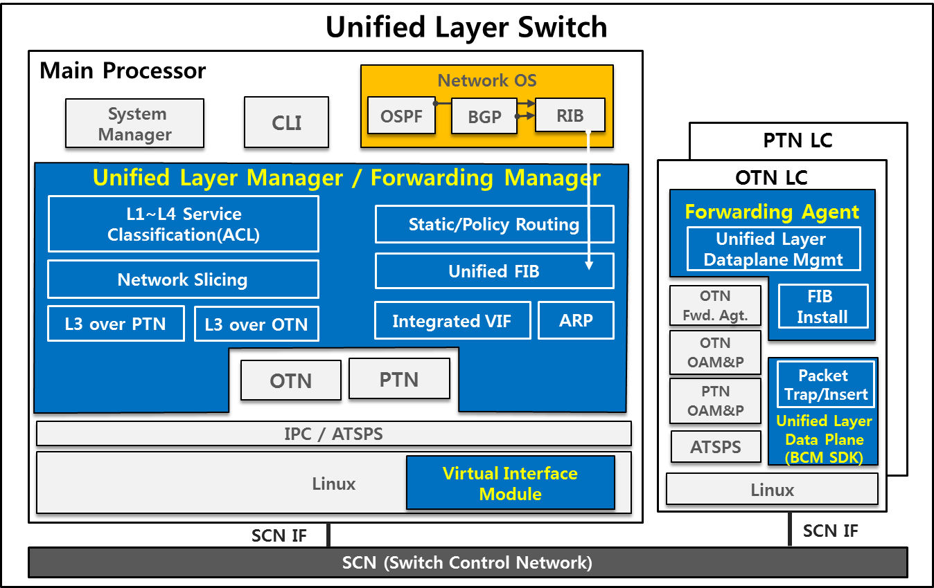
2. 기술이전 내용 및 범위
기술 개발 현황
  기술성숙도 단계 : TRL 6
L1~L3 계층통합스위치 S/W 구조도
6

Slide 7
2. 기술이전 내용 및 범위 (계속)
기술이전 내용 및 범위
  L1/L2연동 L3 계층통합스위치 소프트웨어 및 설계/시험 문서
    L1~L3 계층통합 CLI
    L1~L3 계층통합 매니저
    가상인터페이스 관리모듈
    계층통합 포워딩 매니저/에이전트
    VRRP (N2OS based)
    계층통합 dataplane (Broadcom SDK 기반)
    설계 문서, 시스템시험 절차서 및 결과서
제약사항
  본 이전 기술은 ETRI 테라급 POTN 스위치인 OCES 3.2Tera 스위치를 기반으로 L3기능을 추가 통합하여 개발되었음. (Broadcom ARAD+/FE1600 chipset 기반)
  본 기술이전은 3.2Tera H/W 기술 및 L1/L2기능인 POTN 기술은 제외하며, 이를 원할 경우 “3.2테라급 OCES OTN 및 MPLS-TP 기술” 의 기술이전으로 확보할 수 있음.

Slide 8
3. 경쟁기술과 비교
경쟁기술/대체기술 대비 우수성
경쟁기술 | 본 기술의 우수성
IP 라우터 와 POTN 전달망 스위치 개별 기술 | 기존의 IP router와 POTN 전달망 스위치로 역할이 구분된 네트워크 장비 시장에서 두 장비를 통합한 계층통합 스위치 기술을 세계 최초로 구현 계층통합스위치로 통신사업의 망구성/운영을 위한 CAPEX/OPEX를 크게 절감할 수 있음 IP 서비스에 POTN의 Strict QoS, 고신뢰 기능을 직접 접목시켜서 고신뢰, Strict QoS 보장 IP 서비스를 가능케 함. 5G에서 필요한 network slice별 strict traffic isolation 을 본 기술이전에 포함된 계층통합 L3VPN으로 제공 가능

Slide 9
4. 기술의 사업성
활용 분야 및 기대 효과
  계층통합 스위치 기술은 통신사업자 망 및 엔터프라이즈 망이 IP router 와 전달망 스위치로 분리되어 있는 구조를 계층통합 단일망으로 발전시켜 망의 노드 수를 줄이고 단일 관리구조를 적용해 CAPEX/OPEX를 크게 줄일 수 있도록 함
  5G network slice dataplane의 strict traffic isolation solution으로 활용될 수 있음
  동 기술이 적용된 broadcom chipset과 동일한 chipset으로 전달망 스위치를 개발한 국내 전달망 업체들은 H/W 변경없이 계층통합 S/W 기능 추가만으로 계층통합스위치로 upgrade할 수 있어, 외산 전달망 장비업체 대비 뛰어난 차별화 전략을 갖추게 될 것
9

Slide 10
4. 기술의 사업성 [계속]
기술이전 업체 조건
  기술능력
    본 기술이전의 기본 기술을 이해할 수 있는 소프트웨어 개발 인력 보유
    POTN 스위치 기술을 확보하고 있거나 추후 확보할 의지가 있어야 함 (본 계층통합 스위치 기술은 POTN 기술 및 H/W 시스템 기술은 포함하지 않음)
  재무능력(또는 기업규모) : 제한 없음
사업화 시 제약 조건
  본 기술은 Broadcom ARAD+/FE1600 chipset 기반으로 개발되었기에 동일 계열의 chipset을 사용해야 적용 가능함

Slide 11
5. 국내외 시장 동향
해당 제품/서비스 시장 규모 및 전망
($M)
연도별 L2/L3 장비 시장 (HIS 2018.3.7)
연도별 OTN/POTN 장비 시장 (HIS 2017.9.15)
본 기술이 탑재될 장비 세계 시장은 L2/L3 시장, POTN 시장 영역에 해당하며 IHS에 의하면 2022년 L2/L3 시장은 169억불, OTN/POTN시장은 176억불 규모로 추정됨
이중 L1/L2/L3 계층 통합 비율은 현재로서는 추정할 수 없으나, 적어도 에지급 이상에서는 적용될 수 있을 것으로 예상되어 30%~40% 가정
11

Slide 12

감사합니다.
www.etri.re.kr
    ※ 하단의 문의처 소개 후, 발표 후 개별기술 상담이 가능함을 다시 한 번 안내함
♣ 연락처 : 네트워크연구본부 , 변성혁 책임 (042-860-5612, shbyun@etri.re.kr)

